Slide 1

handyman
Profesionales verificados en tu casa, con precio acordado antes de empezar y garantía por escrito.
Intraemprendimiento de Artefacto Creativo, S.A. · Proceso de Design Thinking y Lean Canvas
Gestión Empresarial y Fundamentos de Emprendimiento · Mgtr. Mónica Lou de Gutiérrez
Universidad Rafael Landívar · Equipo 5 · Octubre de 2026
handyman-gt.vercel.app
Notes:
Presentar el proyecto en una frase: Handyman resuelve la desconfianza al contratar a un trabajador para la casa. El QR lleva a la plataforma en línea.

Slide 2
FASE I · EL RETO
handyman
Nuestro equipo
Seis integrantes, cinco fases y una plataforma funcionando en línea
MS
Mateo Salguero
SA
Sebastián Aguilar
AM
Alicia Mendoza
Carné 1308826
Carné 1245025
Carné 1193226
Ideas: Sustituir y Combinar (carné QR, cotización por foto). Desarrollo de la plataforma.
Ideas: Combinar y Adaptar (calificación doble, garantía escrita).
Ideas: Modificar, Otro uso y Eliminar (pago retenido, perfil con trabajos).
FF
Fabio Franco
SS
Santiago Spillari
FS
Fernanda Salazar
Carné 1087126
Carné 2211125
Carné 1107023
Ideas: Reordenar y Pensar PO (diagnóstico previo, Handyman responde).
Ideas: Pensar PO (membresía, videollamada, fondo de garantía).
Trabajo de campo y entrevistas de validación del prototipo.
2
Notes:
Cada integrante aportó tres ideas en la fase de idear y cinco entrevistas en empatizar; en testear, cada uno grabó tres entrevistas.

Slide 3
FASE I · EL RETO
handyman
Cómo lo construimos
Del reto al modelo de negocio, siguiendo el proceso de Design Thinking
Fase I
1
2
3
4
5
↻
LC
El reto
Empatizar
Definir
Idear
Prototipar
Testear
Iterar (v2)
Lean Canvas
14–20 sep
21–29 sep
28 sep – 7 oct
5–12 oct
12–19 oct
12–19 oct
19–27 oct
20–27 oct
La idea central del proceso
No empezamos por la app: empezamos por las personas. 28 encuestas nos dijeron qué problema resolver, 18 ideas nos dieron la solución, y 18 entrevistas con el prototipo nos dijeron qué mejorar. Cada fase cambió algo de la anterior.
3
Notes:
Recorrido del proyecto. Mencionar que el Lean Canvas resume en una página todo lo validado en las fases anteriores.

Slide 4
FASE I · EL RETO
handyman
El reto: reinventar cómo se contrata un trabajo para la casa
Intraemprendimiento de Artefacto Creativo, S.A.
La empresa
El reto
Artefacto Creativo, S.A.: firma con experiencia en diseño y obra en la Ciudad de Guatemala.
Conoce a plomeros, electricistas, albañiles y carpinteros porque ha trabajado con ellos en sus proyectos.
Tiene algo que la competencia no tiene: el criterio técnico para saber si un trabajo quedó bien hecho.
Reinventar lo cotidiano: llevar a una plataforma digital un negocio tradicional que hoy funciona solo de boca en boca.
Hipótesis inicial: la gente no sabe a quién contratar ni cuánto le van a cobrar.
Mercado inicial: hogares y oficinas del área metropolitana.
Meta financiera planteada: punto de equilibrio con 75 trabajos al mes.
4
Notes:
Fase I: elección del reto y datos de la empresa base. Confirmar con el equipo la categoría del reto elegida en la entrega de la Fase I.

Slide 5
FASE 1 · EMPATIZAR
handyman
Empatizar: ¿quién contrata estos trabajos?
Cuestionario en Google Forms organizado según el mapa de empatía · 28 respuestas
28
60.7 %
82.1 %
64.3 %
personas respondieron; 21 contrataron un trabajo en el último año (n = 21)
tiene entre 46 y 55 años
vive en casa propia y decide sobre su mantenimiento
vive en la Ciudad de Guatemala o Mixco
Perfil del cliente
Adulto de 30 a 60 años, dueño o inquilino de su vivienda en el área metropolitana de la Ciudad de Guatemala, con ingresos formales (profesionales liberales 32.1 %, comercio 25 %, oficina 17.9 %) y poco tiempo. Es quien decide los arreglos del hogar, contrata 1 o 2 trabajos al año y paga entre Q 500 y Q 1,500 por cada uno. Hoy depende de que un familiar o conocido le recomiende a alguien.
5
Notes:
El mapa de empatía (qué ve, oye, piensa y siente, dice y hace, esfuerzos y resultados) guió las preguntas. Muestreo por conveniencia; las 7 personas que no contrataron nada en el año no respondieron las preguntas de la 1 a la 21.

Slide 6
FASE 1 · EMPATIZAR
handyman
Lo que encontramos: la confianza es el problema
Resultados del trabajo de campo (n = 21)
90.5 %
100 %
57.2 %
contrató su último trabajo por recomendación de un conocido
nunca ha usado una app o página web para contratar estos servicios
se siente poco tranquilo (1 o 2 de 5) al dejar entrar a un desconocido
71.4 %
52.4 %
95.2 %
dice que lo más frustrante es que el trabajo quede mal hecho
ya vivió un trabajo mal hecho; la salida fue pagar otra vez
calificó con 5 de 5 que alguien responda si el trabajo sale mal
Y el 80.9 % calificó con 4 o 5 su disposición a usar una app con profesional verificado, precio previo y garantía.
6
Notes:
El mercado no tiene alternativa digital: todo es boca a boca. La desconfianza tiene dos caras: quién entra a mi casa y si el trabajo quedará bien.

Slide 7
FASE 1 · EMPATIZAR
handyman
Lo que nos contaron
Respuestas abiertas del cuestionario
“Robaron.”
“Llamando a otra persona para que lo arreglara.”
Lo que salió mal en un trabajo anterior, en una sola palabra.
Cómo resolvieron un trabajo mal hecho: nadie reclamó, pagaron dos veces.
“Contraté un plomero… no lograron resolver el problema. Al final cobraron por no resolverlo.”
“No terminaba a tiempo, así que tuve que darle almuerzo y desayuno para que no se fuera a su casa.”
Trabajo mal hecho y cobro igual.
Hasta dónde llega el cliente para que le terminen.
7
Notes:
Estas citas muestran que el problema no es teórico: ya les pasó y lo resolvieron pagando de nuevo.

Slide 8
FASE 2 · DEFINIR
handyman
Las necesidades del cliente
Cada necesidad sale de un dato del trabajo de campo, no de lo que nosotros creíamos
1
Que el trabajo quede bien hecho
71.4 %
dice que lo más frustrante es que quede mal; al 52.4 % ya le pasó
2
Saber a quién le abre la puerta
90.5 %
depende de que un conocido le recomiende a alguien; 57.2 % no está tranquilo con un desconocido
3
Que alguien responda si sale mal
95.2 %
calificó con 5 de 5 que alguien responda; hoy pagan dos veces
4
Saber cuánto costará antes de empezar
23.8 %
eligió el precio fijo; lo que molesta es que cambie a mitad del trabajo
5
Que terminen a tiempo
14.3 %
lo señaló como su mayor frustración
Lo que tienen en común: el cliente no puede saber si el trabajador es bueno antes de contratarlo, ni a quién reclamarle después. Todo el riesgo es suyo.
8
Notes:
La necesidad más relevante es la 1: la certeza de que el trabajo quedará bien hecho. Las necesidades 2 y 3 son la forma de lograrlo: verificar quién es y respaldar el resultado.

Slide 9
FASE 2 · DEFINIR
handyman
Definir: de necesidades a problemas
Usuario + necesidad = problema · priorizados con 4 criterios de 1 a 5
 | Problema | Frecuencia | Intensidad | Alcance | Capacidad | Total
P1 | No puede saber si el trabajador es bueno antes de contratarlo | 5 | 5 | 5 | 5 | 20
P2 | Todo depende de que un conocido le recomiende a alguien | 5 | 4 | 5 | 5 | 19
P3 | Nadie responde si sale mal: contrata de palabra y paga dos veces | 4 | 5 | 4 | 4 | 17
P4 | No hay precio ni alcance claros antes de empezar | 3 | 3 | 4 | 4 | 14
P5 | No terminan en el tiempo acordado | 2 | 3 | 3 | 3 | 11
Sorpresa: P4 (precio) y P5 (tiempo) quedaron al final. Antes de las encuestas creíamos que serían lo más importante.
9
Notes:
Cinco necesidades: trabajo bien hecho, saber a quién se abre la puerta, respaldo si sale mal, claridad de precio y cumplimiento de tiempo. P1 gana en los cuatro criterios, y además es donde Artefacto Creativo aporta su experiencia en obra.

Slide 10
FASE 2 · DEFINIR
handyman
El problema que elegimos resolver
Resolver P1 resuelve en parte P2 y P3: para garantizar el trabajo primero hay que verificar quién lo hace y respaldar el resultado
¿Cómo podríamos garantizar que un trabajo del hogar quede bien hecho desde la primera vez, para que las familias de la Ciudad de Guatemala dejen de depender de la suerte y de la recomendación de un conocido?
Usamos “garantizar” y no “conectar”: el 90.5 % ya encuentra a alguien por un conocido. El problema no es encontrarlo, es saber si lo hará bien.
Tres supuestos que los datos nos tumbaron
0 %
≤ 10 %
76.2 %
eligió “pagar con tarjeta” o “rapidez”. Dejaron de ser diferenciadores: 52.4 % ya paga por transferencia.
es lo máximo extra que pagaría el 61.9 %. La comisión debe salir del margen del profesional, no del cliente.
contrata solo 1 o 2 trabajos al año. Hay que sumar condominios y oficinas para llegar a 75 trabajos al mes.
10
Notes:
Pregunta "¿Cómo podríamos…?" con la estructura vista en clase. Descartamos dos alternativas: verificar profesionales (es P2, un medio) y respaldar después del daño (la gente quiere que quede bien desde el inicio).

Slide 11
FASE 3 · IDEAR
handyman
Idear: 18 ideas con SCAMPER y Pensar PO
Tres ideas por integrante, aplicadas a cómo se contrata hoy a alguien para la casa
S
1. Carné con código QR
S
2. Cotización por foto
C
3. Revisión de arquitecto
C
4. Trabajo + materiales
A
5. Calificación doble
A
6. Garantía como electrodoméstico
M
7. Pago retenido
M
8. Perfil con trabajos anteriores
P
9. Contratos con condominios
P
10. Base de precios para la firma
E
11. Quitar la búsqueda
E
12. Quitar efectivo y regateo
R
13. Diagnóstico y luego precio firme
R
14. Hora fija o descuento
PO
15. Que responda Handyman
PO
16. Membresía anual de la casa
PO
17. Diagnóstico por videollamada
PO
18. Fondo de garantía
SCAMPER: Sustituir · Combinar · Adaptar · Modificar · Poner en otro uso · Eliminar · Reordenar. Pensar PO: llevar un supuesto a su contrario (¿y si el cliente no escoge al trabajador?).
11
Notes:
Las 14 primeras salieron de SCAMPER y las 4 últimas de Pensar PO, provocando supuestos: que el cliente escoge, que se paga por trabajo, que el trabajador debe ir, que la empresa paga la garantía.

Slide 12
FASE 3 · IDEAR
handyman
Matriz de evaluación de ideas
Innovación contra tiempo y dinero necesarios
GANADORAS
LOCAS
Innovadoras y fáciles de hacer
Innovadoras pero costosas
1. Carné con QR
2. Cotización por foto
5. Calificación doble
6. Garantía escrita
7. Pago retenido
8. Perfil con trabajos anteriores
13. Diagnóstico y luego precio
17. Diagnóstico por videollamada
3. Arquitecto en todos los trabajos
15. Que responda Handyman
16. Membresía anual
18. Fondo de garantía
PÉRDIDA DE TIEMPO
BASURA
Poco innovadoras y costosas
Poco innovadoras y sin respaldo en datos
4. Vender los materiales
9. Contratos con condominios*
10. Base de precios para la firma
11. Quitar la búsqueda
12. Quitar el efectivo (52.4 % ya transfiere)
14. Descuento si llega tarde (solo 14.3 % lo pidió)
* Los contratos con condominios no son malos: no son innovadores, pero sí importantes para el negocio porque dan trabajo constante. Quedan para después.
12
Notes:
Las ganadoras se parecen: casi todas son reglas o formas de mostrar información, no tecnología cara. Por eso son viables para empezar.

Slide 13
FASE 3 · IDEAR
handyman
La solución: cuatro pilares de confianza
Elegimos 4 de las 8 ganadoras porque cubren las dos necesidades y se pueden hacer con lo que la firma ya tiene
1
2
3
4
Carné con QR
Perfil con trabajos
Garantía escrita
Pago retenido
Saber quién entra a la casa: identidad y antecedentes verificados; el cliente escanea el QR al llegar.
Saber si sabe hacerlo: fotos de trabajos anteriores, años de experiencia y calificaciones.
Por si de todas formas sale mal: de 30 a 90 días según el oficio, respaldada por la firma.
Para que la garantía se cumpla: el dinero se libera solo cuando el cliente aprueba.
Cómo se usa
1
Publica la solicitud con fotos
2
Recibe cotizaciones de verificados
3
Compara y escoge
4
Paga: el dinero queda retenido
5
Escanea el QR al llegar
6
El profesional sube fotos
7
Aprueba y se activa la garantía
8
Si falla, Handyman responde
Viable: son reglas y formas de mostrar información, no tecnología cara, y la firma ya conoce a los profesionales.
13
Notes:
Las otras cuatro ganadoras (cotización por foto, calificación doble, diagnóstico previo y videollamada) se dejaron para la segunda versión; parte de ellas ya se incorporó en la versión 2.

Slide 14
FASE 3 · IDEAR
handyman
Quién usa Handyman y cómo
Una plataforma de dos lados: el cliente que contrata y el profesional que trabaja, con Handyman en medio
CLIENTE (quien paga)
PROFESIONAL (usuario)
HANDYMAN (la firma)
Dueño o inquilino de 30 a 60 años en el área metropolitana. Early adopters: quienes se acaban de mudar o ya vivieron un trabajo mal hecho.
Plomeros, electricistas, albañiles y otros técnicos independientes, muchos ya conocidos por la firma en sus obras.
Artefacto Creativo aporta el criterio técnico de obra, el equipo de soporte y el respaldo de la garantía.
1
Publica qué necesita con fotos o toca “Emergencia”
1
Se registra y sube DPI y antecedentes
1
Verifica identidad y antecedentes
2
Compara cotizaciones y chatea antes de contratar
2
Handyman lo verifica y recibe su carné con QR
2
Retiene el pago hasta la aprobación
3
Paga: el dinero queda retenido
3
Cotiza solicitudes de su oficio y zona
3
Atiende soporte con tiempo de respuesta
4
Escanea el QR al llegar el profesional
4
Activa “Disponible ahora” para emergencias
4
Media si algo sale mal y propone un acuerdo
5
Aprueba con fotos o pide ayuda; recibe su garantía
5
Sube fotos del trabajo y cobra al aprobarse
5
Evalúa precios y calidad técnica
14
Notes:
Cliente: quien tiene el problema y paga. Usuario profesional: quien recibe los trabajos y cede una comisión. Handyman: quien da la confianza (verificación, pago retenido, soporte y garantía).

Slide 15
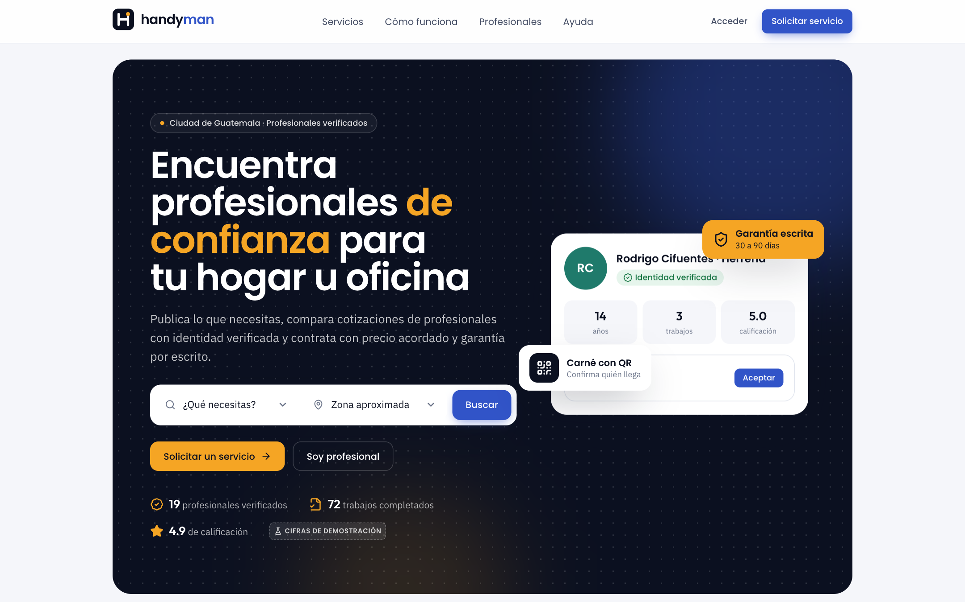
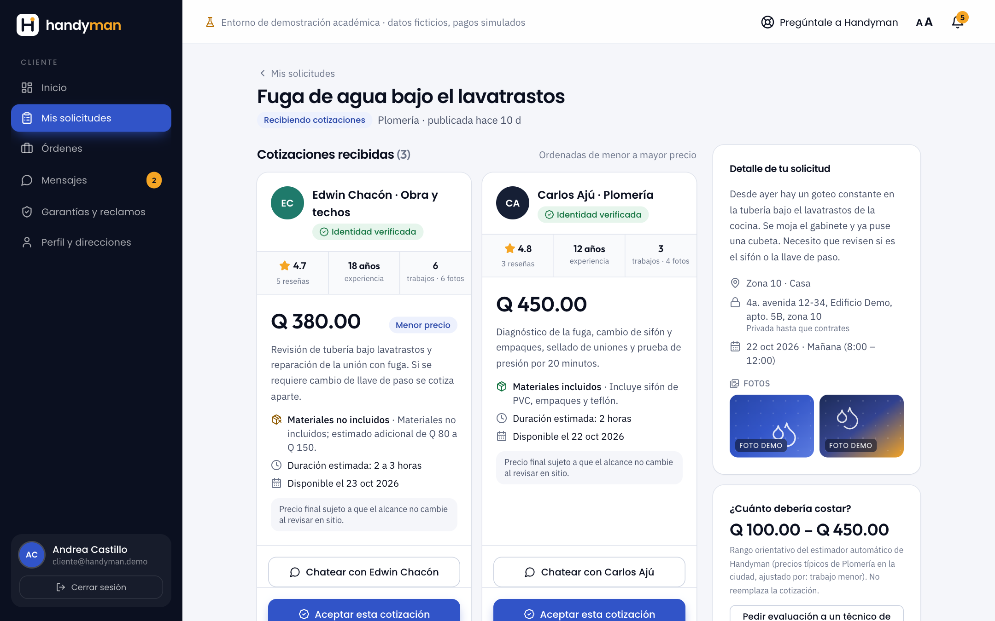
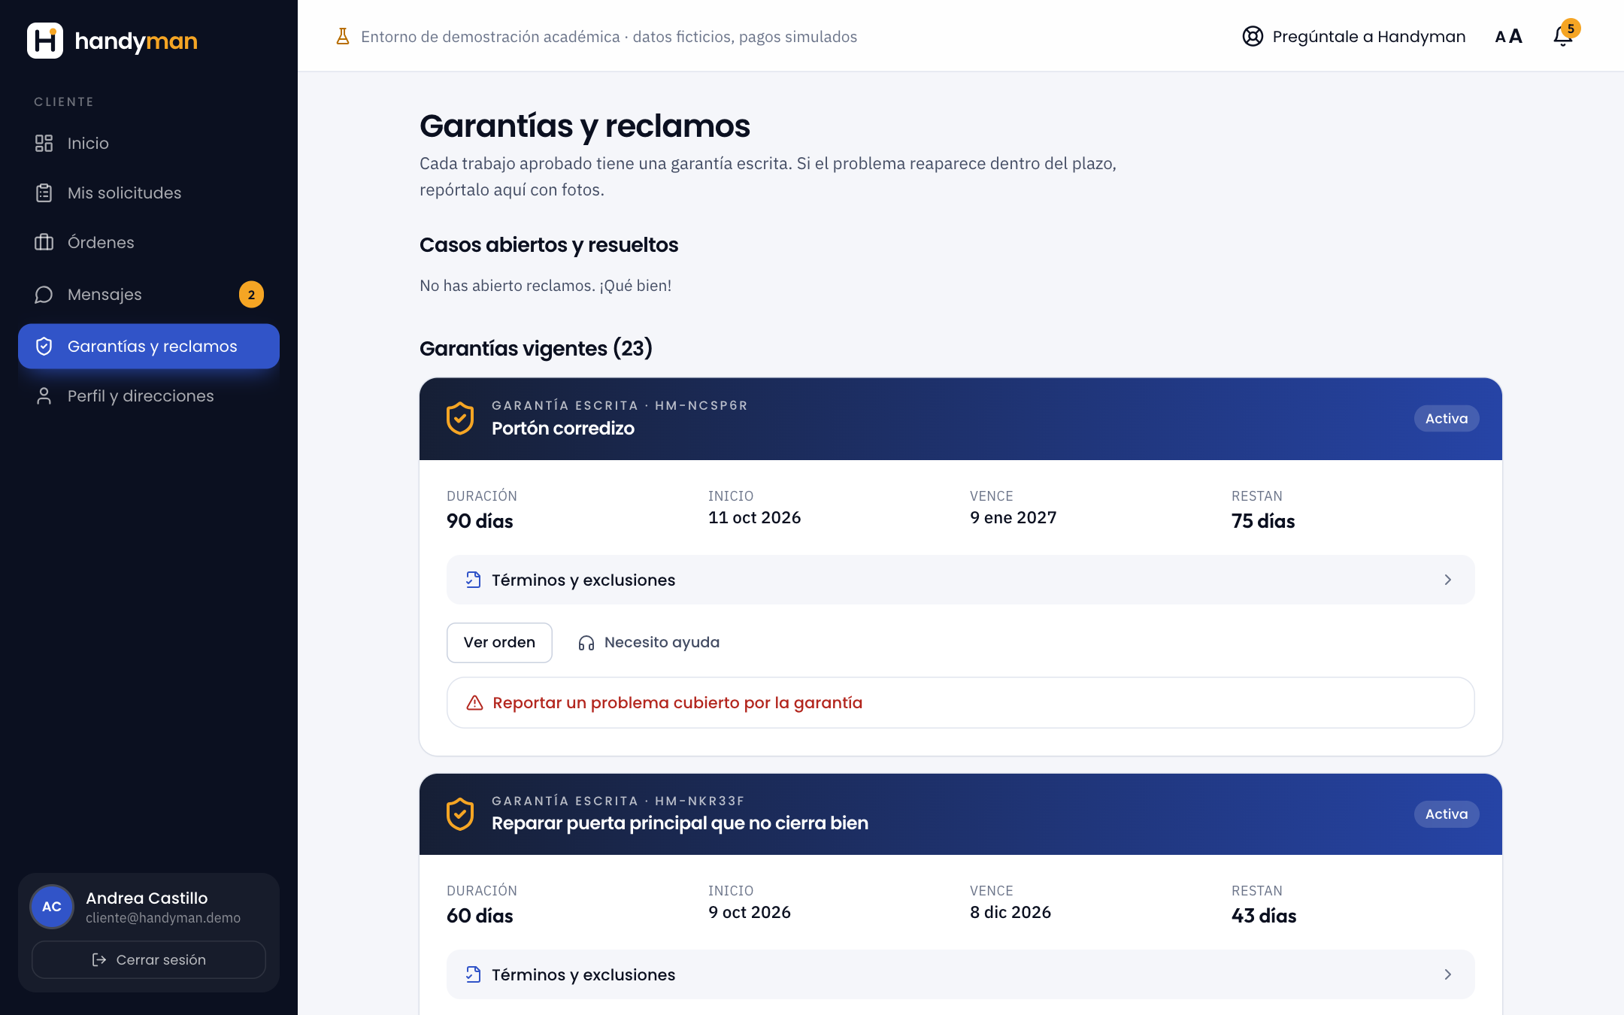
FASE 4 · PROTOTIPAR
handyman
Prototipar: una plataforma web que ya funciona
No una maqueta: un MVP en línea con datos reales que cualquiera puede probar
Comparar cotizaciones
Garantía escrita y reclamos
18 oficios y 3 tipos de cuenta: cliente, profesional y administración.
Flujo completo: solicitud → cotizaciones → orden → QR → fotos → aprobación o reclamo → garantía.
Verificación de documentos, auditoría de cada decisión y pagos simulados (DEMO).
Sitio público
handyman-gt.vercel.app
15
Notes:
Prototipo funcional en línea las 24 horas. Cuentas demo con contraseña Handyman2026 para probar cada rol.

Slide 16
FASE 5 · TESTEAR
handyman
Testear: 18 personas probaron el prototipo
Entrevistas grabadas en video · edades de 17 a 53 años · 4 preguntas abiertas
¿Qué le cambiarías?
¿Qué te daría más confianza?
Lo ven completo, no cambiarían nada
33.3 %
Referencias e historial del profesional
41.2 %
Diseño más visual (color e imágenes)
22.2 %
Ver el avance en tiempo real
29.4 %
Más fácil de usar (tutorial, menos pasos)
22.2 %
Chat directo con el profesional
17.6 %
Más información del profesional
16.7 %
Mapa del profesional en camino
17.6 %
¿Faltan oficios o zonas?
Si algo sale mal, ¿qué ayuda esperas?
Ampliar zonas y departamentos
33.3 %
Atención rápida con una persona
44.4 %
Agregar oficios nuevos
33.3 %
Que la plataforma medie
33.3 %
Lo actual es suficiente
33.3 %
Que otro corrija sin costo
22.2 %
Supervisión de un experto
11.1 %
Porcentajes sobre personas que respondieron (n = 18; n = 17 en la segunda pregunta); una persona podía mencionar más de una cosa.
16
Notes:
Cada integrante grabó tres entrevistas. Las respuestas abiertas se agruparon en categorías.

Slide 17
FASE 5 · TESTEAR
handyman
Lo que aprendimos y qué cambiamos
Cada hallazgo se convirtió en una mejora del prototipo
14 de 18 (77.8 %) esperan que Handyman se involucre si algo sale mal
Centro de soporte con agente, tiempo de respuesta y mediación
En una emergencia nadie quiere esperar horas por cotizaciones
Carril de urgencias: botón de Emergencia y llegada estimada
Quieren hablar con el profesional y ver el avance (29.4 % y 17.6 %)
Chat tipo WhatsApp con avisos de cada paso y botón Llamar
Piden un diseño más visual y fácil de usar (22.2 % y 22.2 %)
Inicio con dos botones, tutorial, ayuda “?” y letra grande
33.3 % pide más zonas y oficios; varios ya existían
Hoja de ruta: zonas por departamento y mejor buscador
La plataforma sí genera confianza: nadie pidió quitar funciones. Lo que piden es acompañamiento rápido y más facilidad.
17
Notes:
Juan Pablo Castillo sugirió que, si no hay profesional disponible, la página no diga solo "no hay", porque el cliente se va. Eso originó el carril de urgencias.

Slide 18
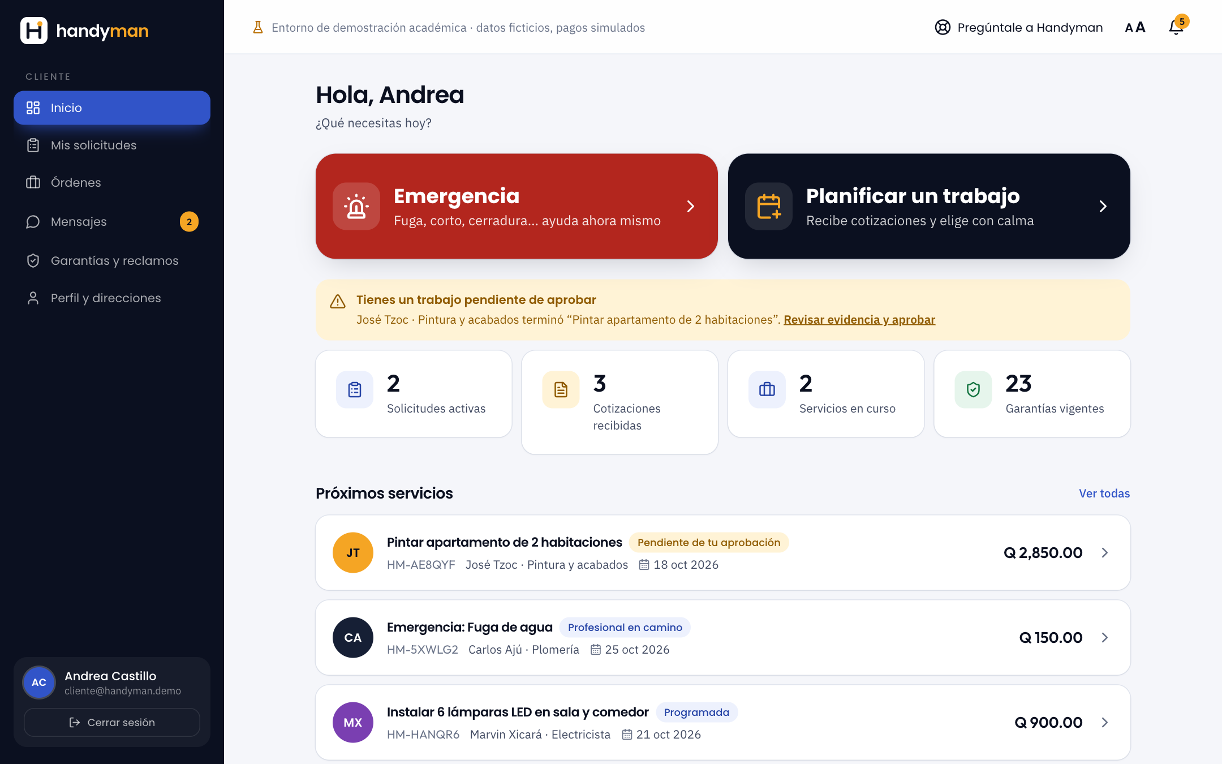
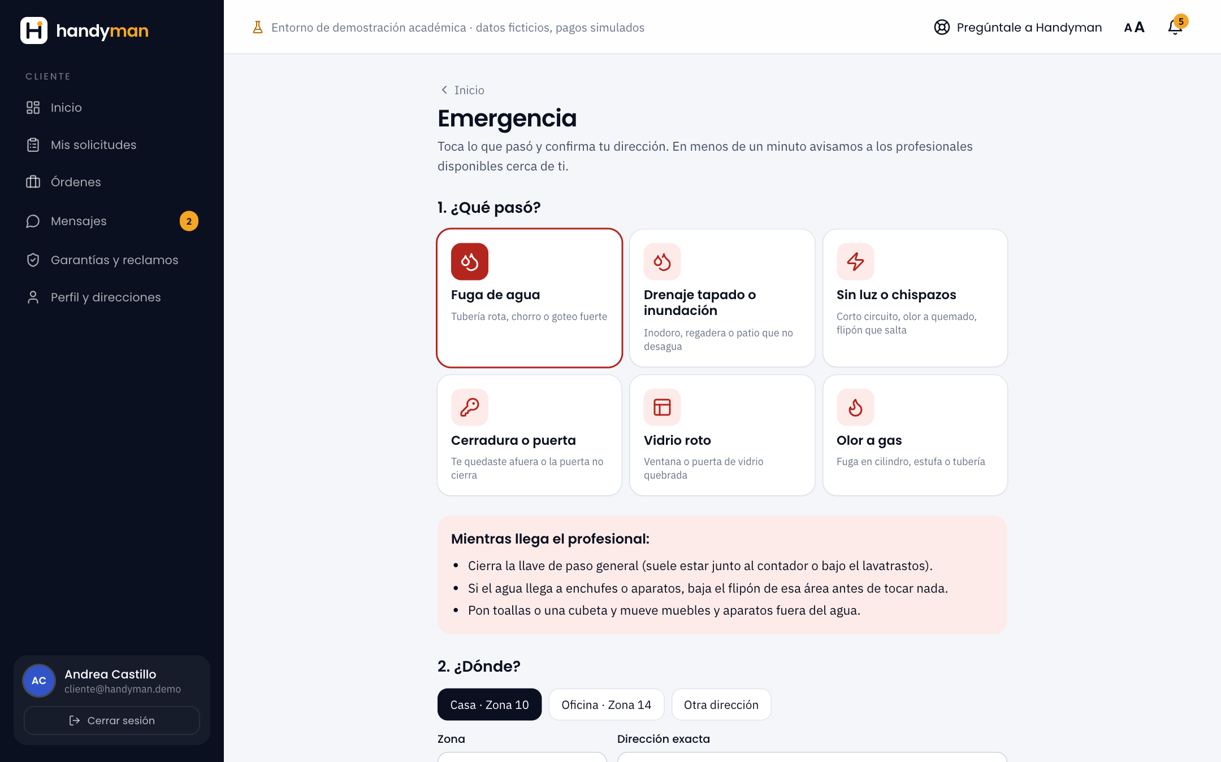
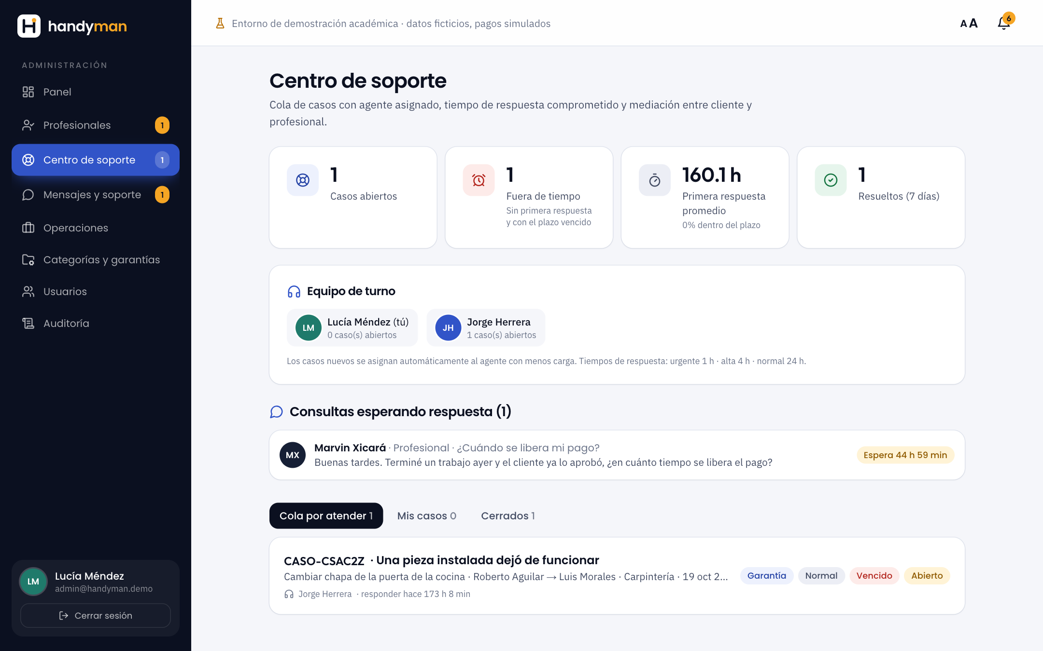
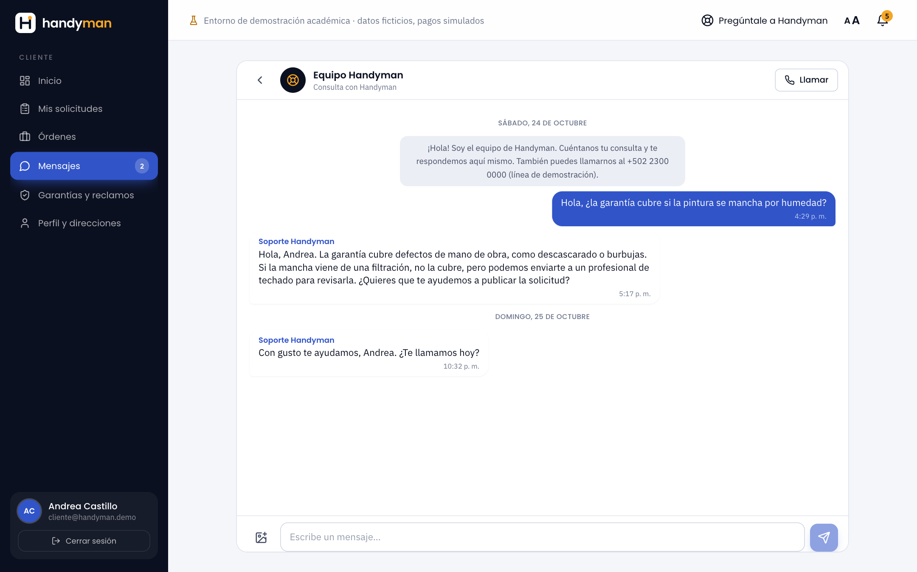
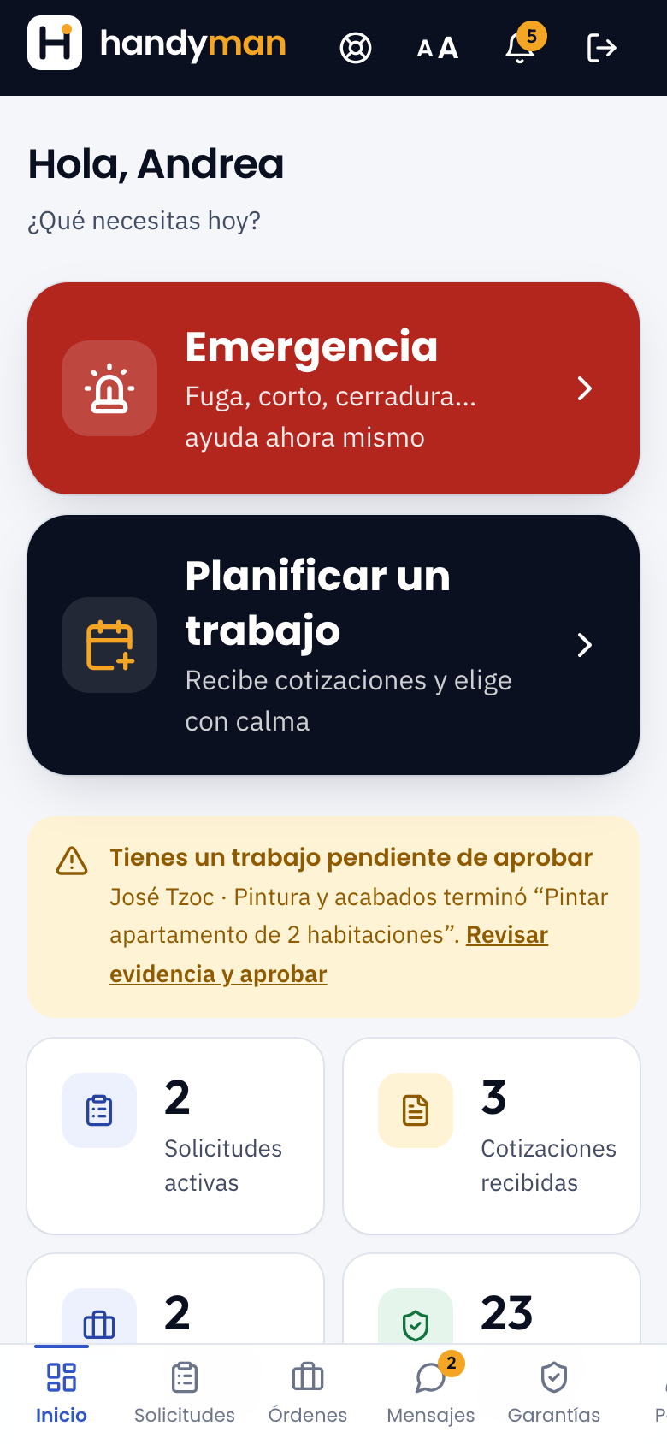
ITERACIÓN · PROTOTIPO MEJORADO
handyman
Prototipo mejorado: versión 2 en línea
Cinco cambios construidos a partir de las entrevistas
C · Carril de urgencias
B · Centro de soporte
A
Mensajería tipo WhatsApp
D · Inicio simple: Emergencia o Planificar
Centro de soporte y mediación
B
Funciona también en el teléfono, con letra grande opcional.
C
Urgencias con evaluador
D
App más simple
E
Llamadas por línea
A · Mensajería y E · Llamar
18
Notes:
A: chat previo y de la orden. B: cada caso tiene número, agente, tiempo de respuesta y un acuerdo que ambas partes aceptan. C: emergencia en un toque, visita a precio fijo y el primer profesional disponible llega con hora estimada. D: tutorial, ayuda contextual y dictado por voz. E: botón Llamar en órdenes activas y a la línea de Handyman.

Slide 19
LEAN CANVAS
handyman
Propuesta de valor y ventaja frente a la competencia
“Profesionales verificados en tu casa, con precio acordado antes de empezar y garantía por escrito.”
 | Boca a boca | Grupos de Facebook / WhatsApp | Servicios de tiendas | Handyman
Identidad verificada y QR al llegar | ✘ | ✘ | ✘ | ✔
Ver trabajos anteriores y calificaciones | ~ | ~ | ✘ | ✔
Precio y alcance acordados antes de empezar | ✘ | ✘ | ~ | ✔
Pago retenido hasta aprobar | ✘ | ✘ | ✘ | ✔
Garantía escrita y alguien que responde | ✘ | ✘ | ~ | ✔
Disponible cuando no hay a quién preguntar | ✘ | ✔ | ✔ | ✔
Ventaja distintiva: Artefacto Creativo tiene criterio de obra para saber si un trabajo quedó bien. Verificar identidades es papeleo que cualquiera puede copiar; juzgar la calidad técnica requiere años de experiencia.
19
Notes:
✔ sí lo ofrece · ~ a veces o depende de la persona · ✘ no lo ofrece. Con el volumen, la red local de profesionales y los datos de precios reales también se vuelven difíciles de copiar.

Slide 20
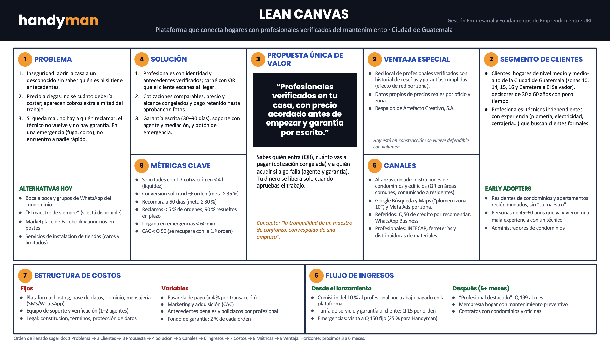
LEAN CANVAS
handyman
Lean Canvas
El modelo de negocio en una página, construido con lo validado en cada fase
20
Notes:
Recorrer los bloques en el orden sugerido: problema, clientes, propuesta de valor, solución, canales, ingresos, costos, métricas y ventaja especial.

Slide 21
LEAN CANVAS
handyman
Precio de venta: quién paga qué
El precio del trabajo lo cotiza el profesional; Handyman cobra una comisión y una tarifa pequeña
Ejemplo con un trabajo promedio de Q 1,000 (el 47.6 % de la encuesta pagó entre Q 500 y Q 1,500 por su último trabajo)
Precio cotizado por el profesional: Q 1,000
El cliente paga
El profesional recibe
Handyman ingresa
Q 1,015
Q 900
Q 115
Q 1,000 del trabajo + Q 15 de tarifa de servicio y garantía (1.5 %). Queda retenido hasta que aprueba.
Q 1,000 menos 10 % de comisión. A cambio recibe clientes sin buscarlos y un perfil verificado.
Q 100 de comisión + Q 15 de tarifa. De ahí paga la pasarela (≈ Q 41) y el fondo de garantía (Q 20).
Por qué así: el 61.9 % no pagaría más de 10 % extra, así que el cliente solo paga 1.5 % más; la comisión sale del margen del profesional, compensada con el volumen de trabajos. Emergencias: visita de diagnóstico a Q 150 fijo (Handyman retiene 25 %), que se descuenta si contrata la reparación.
21
Notes:
El precio de cada trabajo lo pone el profesional en su cotización, y el cliente ve un rango orientativo del estimador para saber si es justo. Lo que Handyman cobra está explicado en las tres tarjetas.

Slide 22
LEAN CANVAS
handyman
Estructura de costos y punto de equilibrio
Costos del piloto de 3 a 6 meses; el equipo base y la oficina los aporta Artefacto Creativo
Costos fijos al mes | Monto
Plataforma: hosting, base de datos, dominio y mensajería | Q 400
Agente de soporte y verificación (medio tiempo) | Q 2,500
Marketing base (alianzas con condominios y anuncios) | Q 1,000
Administración y legal | Q 180
Total | Q 4,080
Costos variables | Cuánto
Pasarela de pago | ≈ 4 % de cada cobro
Fondo de garantía | 2 % de cada trabajo
Antecedentes de cada profesional | una vez, al verificarlo
Adquisición de clientes (CAC) | menos de Q 50 por cliente
Margen por trabajo: Q 115 − Q 40.60 − Q 20 = Q 54.40
Punto de equilibrio: Q 4,080 ÷ Q 54.40 ≈ 75 trabajos al mes
Como el 76.2 % contrata solo 1 o 2 trabajos al año, los condominios y oficinas son clave para llegar al volumen.
22
Notes:
Montos estimados para el piloto, a validar. En el MVP los pagos son simulados.

Slide 23
LEAN CANVAS
handyman
Canales: cómo llegamos a los primeros 100 clientes
Si el 90.5 % contrata por recomendación, nuestros canales deben parecerse a una recomendación
Condominios y edificios
Referidos
Búsqueda en Google y Maps
Alianzas con administraciones: QR en áreas comunes y comunicado a residentes. Dan volumen constante (el 76.2 % contrata poco).
Q 50 de crédito por recomendar a un familiar o vecino: convertimos el boca a boca en un canal medible.
Anuncios para “plomero zona 10”: personas con la necesidad en ese momento.
Redes sociales por zona
Arquitectos e ingenieros
Profesionales
Meta Ads segmentado por zona y edad (46 a 55 años) con el mensaje de garantía.
El 14.3 % recibe recomendaciones de ellos: la red de Artefacto Creativo como canal.
INTECAP, ferreterías y obras de la firma para sumar técnicos verificados.
23
Notes:
Meta: primeros 100 clientes en 2 condominios piloto más referidos. Comparar el costo de adquisición de cada canal con el mismo presupuesto.

Slide 24
LEAN CANVAS
handyman
Métricas: cómo sabremos si funciona
Números que miden acción y valor, no likes
LIQUIDEZ DEL MERCADO
CONVERSIÓN
RECOMPRA
< 4 h
≥ 35 %
≥ 30 %
para recibir la primera cotización
de solicitudes se convierten en orden
vuelve a contratar en 90 días
CALIDAD
URGENCIAS
SOSTENIBILIDAD
< 5 %
< 60 min
75 / mes
de órdenes con reclamo; 90 % resueltos en plazo
de llegada en emergencias
trabajos para el punto de equilibrio
24
Notes:
El panel de administración de la plataforma ya calcula varias de estas métricas: tiempo a la primera cotización, conversión, casos abiertos y tiempos de respuesta.

Slide 25
LEAN CANVAS
handyman
Próximos pasos y lo que aprendimos
Del prototipo académico a un piloto real
Próximos pasos
Lo que aprendimos
Piloto con 2 condominios de zonas 10 a 16 y 6 profesionales “disponibles ahora”.
Zonas por departamento con lista de espera para medir la demanda.
Referencias verificadas por teléfono y garantía de reemplazo con otro profesional.
Antes de clientes reales: pasarela de pagos, verificación externa de antecedentes y términos legales.
Enamorarse del problema, no de la solución: el problema no era encontrar a alguien, sino saber si lo hará bien.
Los datos nos tumbaron ideas que creíamos buenas (pagar con tarjeta, rapidez).
Probar temprano con personas reales cambió el producto: soporte, urgencias y simplicidad salieron de las entrevistas.
25
Notes:
Cerrar conectando con la frase de la clase: "Del 80 % al 95 % de los nuevos productos fracasan porque la empresa se enamoró de su solución, no del problema del cliente".

Slide 26
¡Gracias!
Prueba Handyman en tu teléfono
Cliente: cliente@handyman.demo
Profesional: plomero@handyman.demo
Administración: admin@handyman.demo
Contraseña de las cuentas demo: Handyman2026
handyman-gt.vercel.app
Pagos simulados y datos ficticios: es un MVP académico.
Notes:
Invitar a escanear el QR y probar el carril de emergencia y el centro de soporte en vivo.

